Slide 1
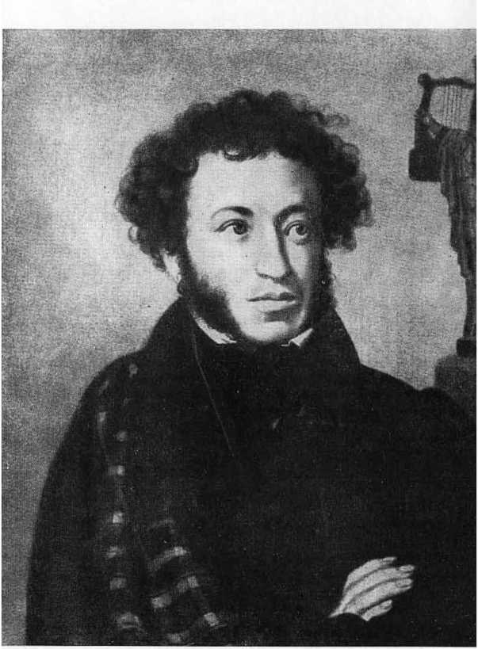
Александр сергеевич пушкин
(6 июня 1799г.-
10 февраля 1837г.)
Сапунова
Юлия Владимировна

Slide 2
Саша Пушкин родился 6 июня 1799г. В Москве

Slide 3
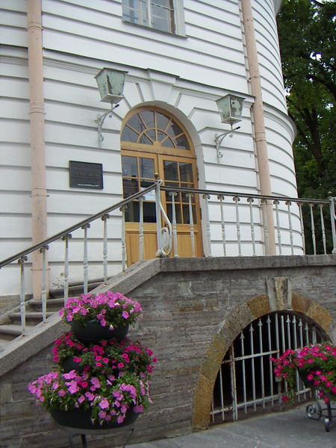
В 1811 г. Александр Пушкин поступает в Царскосельский лицей

Slide 4
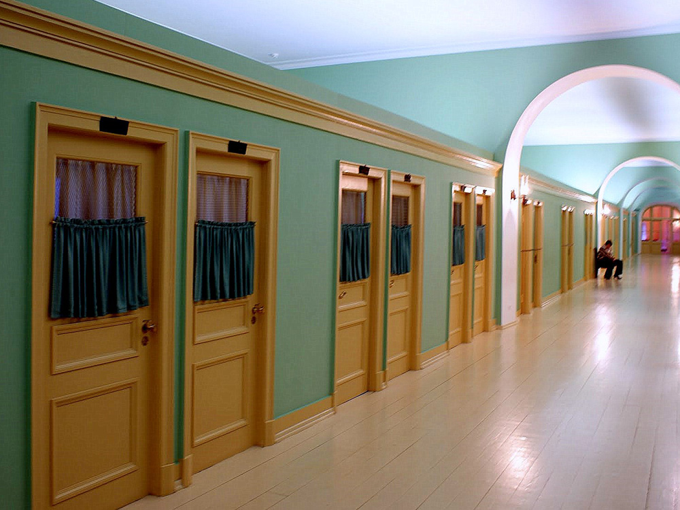
Аудитории и комнаты Царскосельского лицея

Slide 5
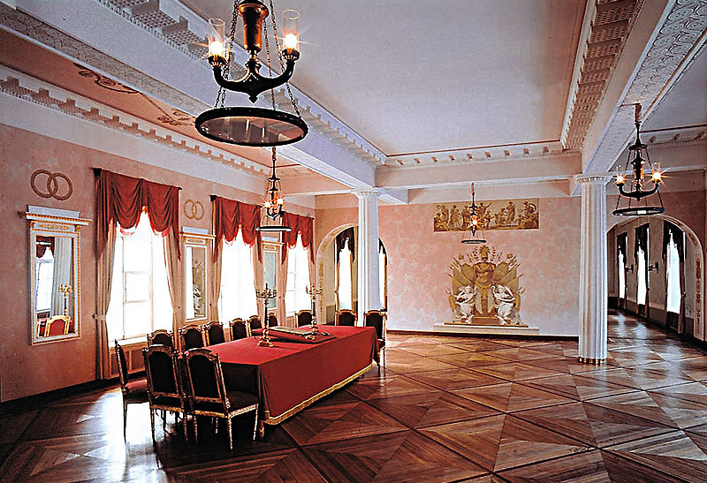
А.С.Пушкин на экзамене в Царскосельском Лицее

Slide 6
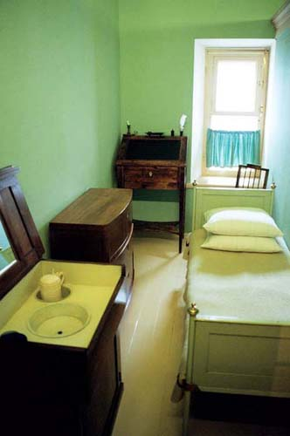
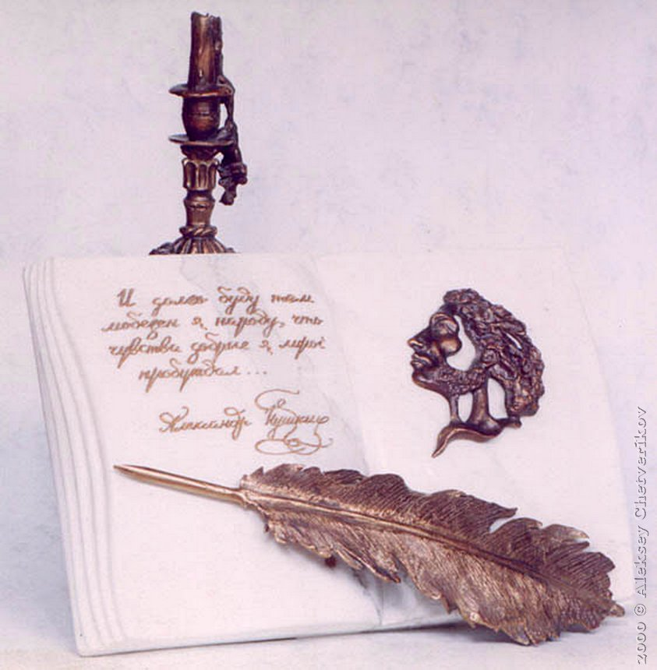
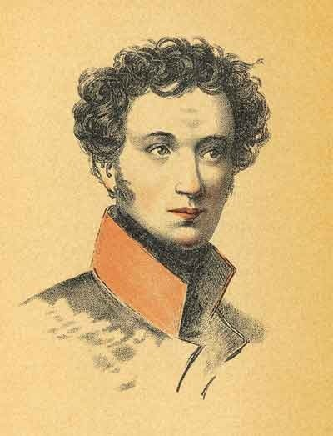
комната лицеиста Пушкина

Slide 7
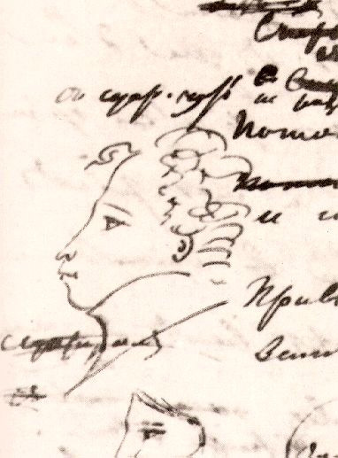
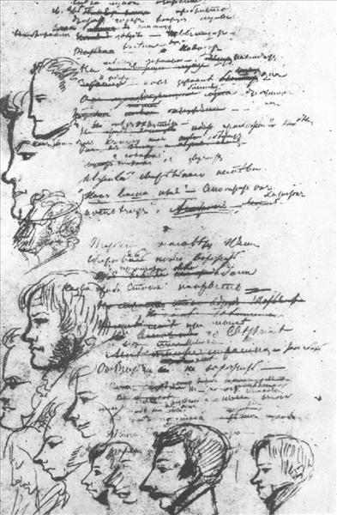
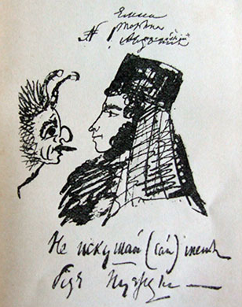
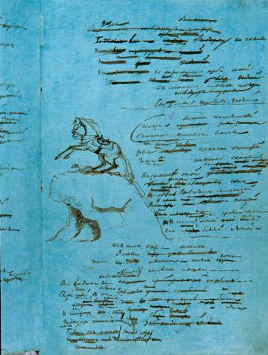

Slide 8
Музей-квартира Александра Сергеевича Пушкина
Набережная реки Мойки,12

Slide 9
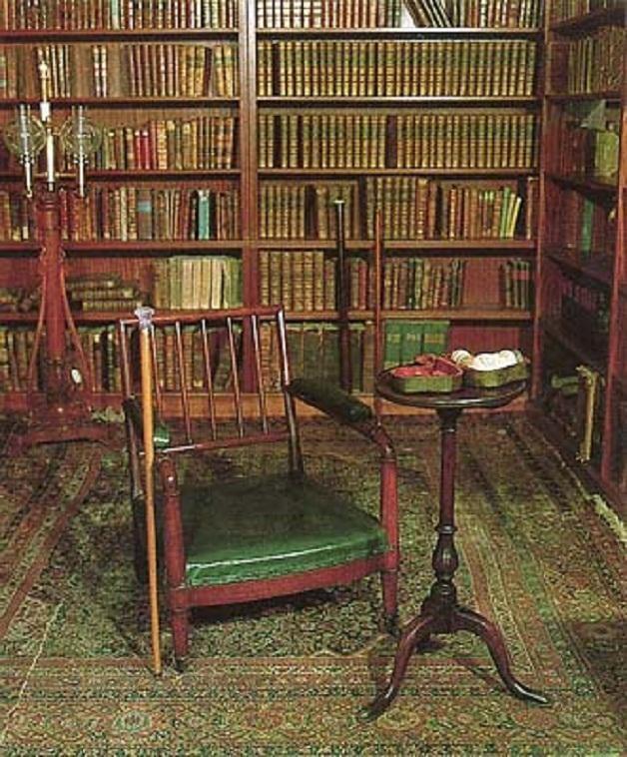
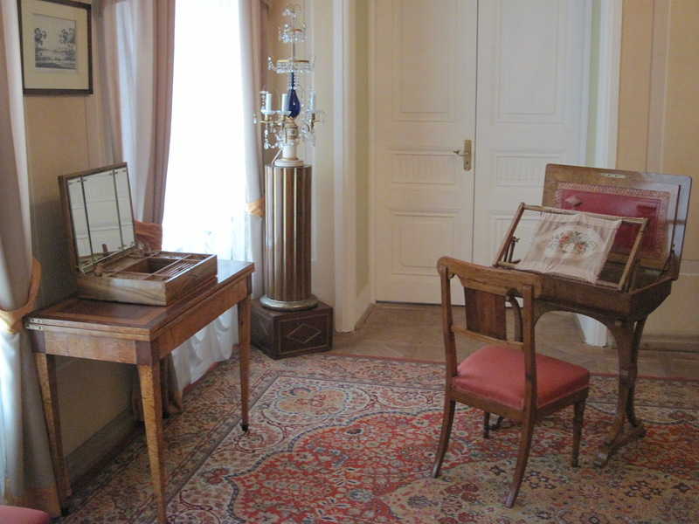

Slide 10
Семья Александра Сергеевича

Slide 11
9 февраля 1837г. ранен на дуэле близ Черной речки

Slide 12
Памятный обелиск на месте дуэли Пушкина, Черная речка

